Slide 1


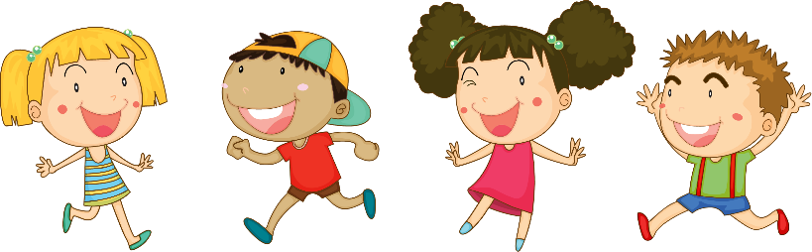
TẬP ĐỌC – KỂ CHUYỆN
TUẦN 19

Slide 2

Thứ hai ngày 17 tháng 1 năm 2022
Tập đọc – Kể chuyện:
Hai Bà Trưng

Slide 3


MỤC TIÊU BÀI HỌC
Dựa vào tranh kể lại câu chuyện.
Hiểu nội dung và ý nghĩa câu chuyện
Đọc trôi chảy toàn bài

Slide 4
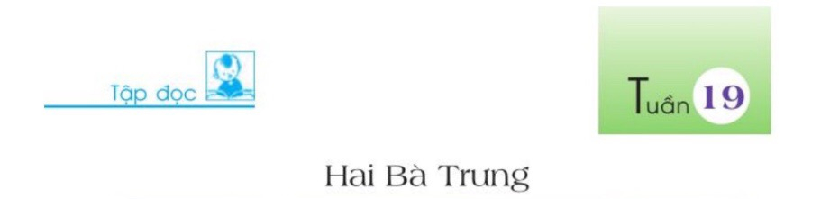
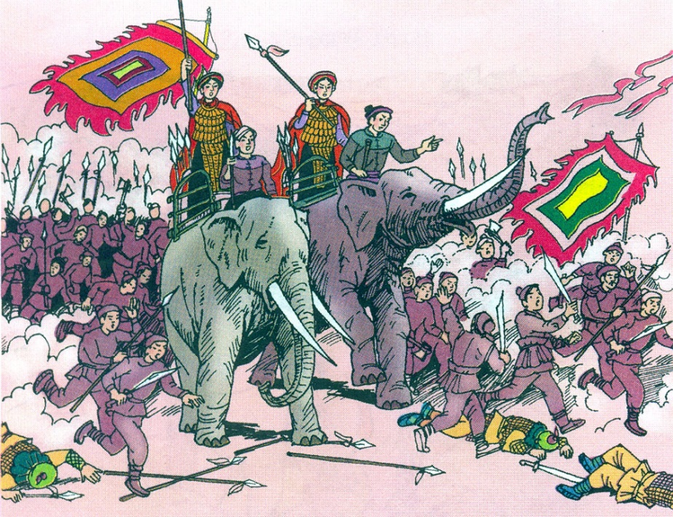
SGK/4
2. Bấy giờ, ở huyện Mê Linh có hai người con gái tài giỏi là Trưng Trắc và Trưng Nhị. Cha mất sớm, nhờ mẹ dạy dỗ, hai chị em đều giỏi võ nghệ và nuôi chí giành lại non sông. Chồng bà Trưng Trắc là Thi Sách cũng cùng chí hướng với vợ. Tướng giặc Tô Định biết vậy bèn lập mưu giết chết Thi Sách.
3. Nhận được tin dữ, Hai Bà Trưng liền kéo quân về thành Luy Lâu hỏi tội kẻ thù. Trước lúc trẩy quân, có người xin nữ chủ tướng cho mặc đồ tang. Trưng Trắc trả lời:
- Không ! Ta sẽ mặc giáp phục thật đẹp để dân chúng thêm phấn khích, còn giặc trông thấy thì kinh hồn.
Hai Bà Trưng bước lên bành voi. Đoàn quân rùng rùng lên đường; giáo lao, cung nỏ, rìu búa, khiên mộc cuồn cuộn tràn theo bóng voi ẩn hiện của Hai Bà. Tiếng trống dội lên vòm cây, đập vào sườn đồi, theo suốt đường hành quân.
4. Thành trì của giặc lần lượt sụp đổ dưới chân của đoàn quân khởi nghĩa. Tô Định ôm đầu chạy về nước. Đất nước ta sạch bóng quân thù. Hai Bà Trưng trở thành hai vị anh hùng chống giặc ngoại xâm đầu tiên trong lịch sử nước nhà.
Theo VĂN LANG
1. Thuở xưa, nước ta bị giặc ngoại xâm đô hộ. Chúng thẳng tay chém giết dân lành, cướp hết ruộng nương màu mỡ. Chúng bắt dân ta lên rừng săn thú lạ, xuống biển mò ngọc trai, khiến bao người thiệt mạng vì hổ báo, cá sấu, thuồng luồng, ... Lòng dân oán hận ngút trời, chỉ chờ dịp vùng lên đánh đuổi quân xâm lược.

Slide 5

Luyện đọc từ khó
ruộng nương
lên rừng
Mê Linh
non sông
Luy Lâu

Slide 6
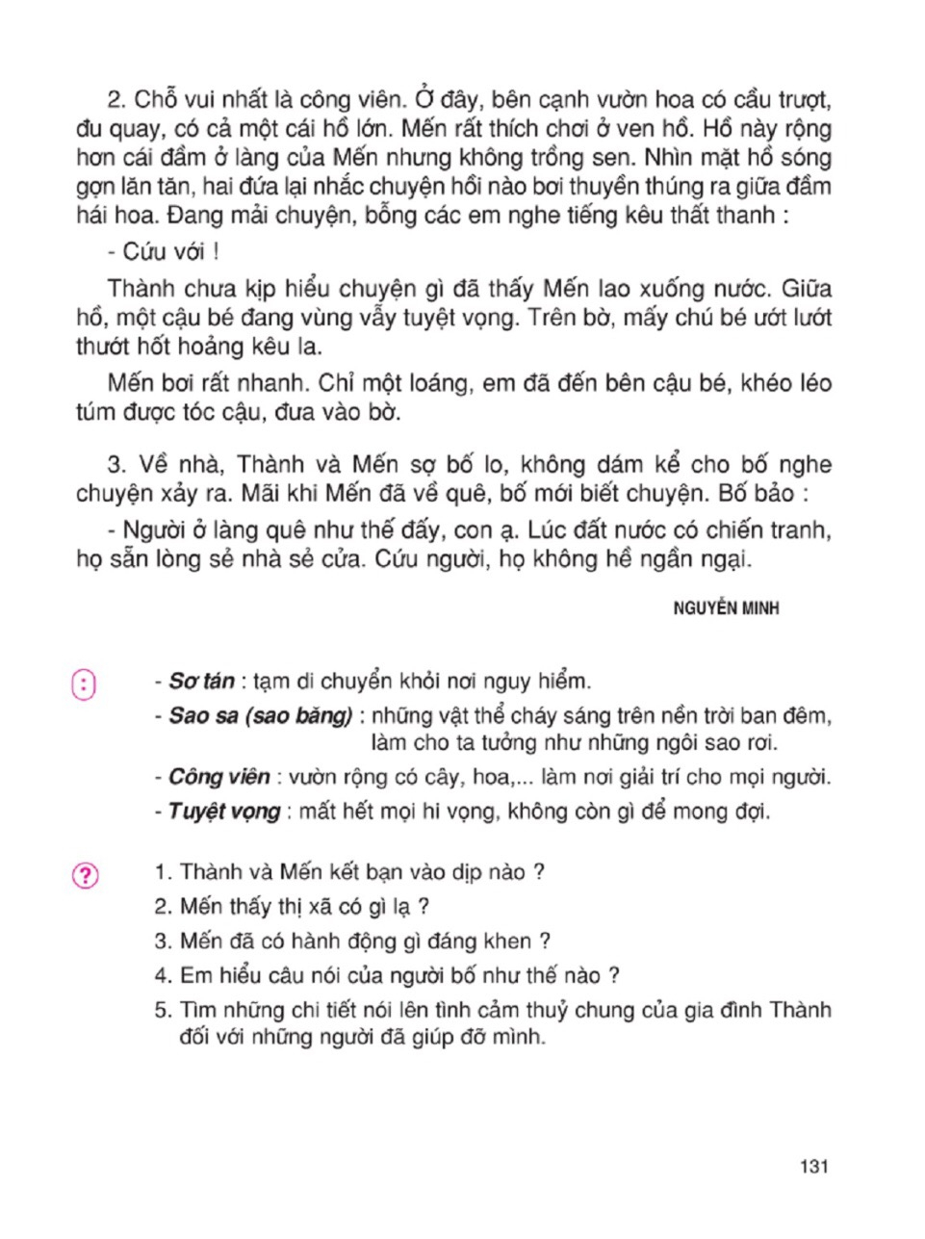
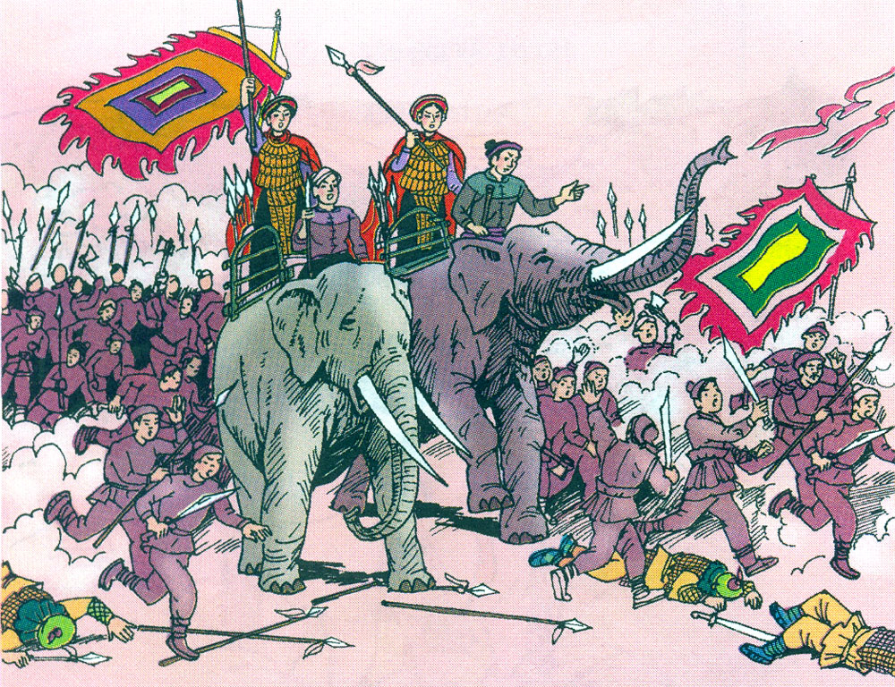
Luyện đọc nối tiếp câu
2. Bấy giờ, ở huyện Mê Linh có hai người con gái tài giỏi là Trưng Trắc và Trưng Nhị. Cha mất sớm, nhờ mẹ dạy dỗ, hai chị em đều giỏi võ nghệ và nuôi chí giành lại non sông. Chồng bà Trưng Trắc là Thi Sách cũng cùng chí hướng với vợ. Tướng giặc Tô Định biết vậy bèn lập mưu giết chết Thi Sách.
3. Nhận được tin dữ, Hai Bà Trưng liền kéo quân về thành Luy Lâu hỏi tội kẻ thù. Trước lúc trẩy quân, có người xin nữ chủ tướng cho mặc đồ tang. Trưng Trắc trả lời:
- Không ! Ta sẽ mặc giáp phục thật đẹp để dân chúng thêm phấn khích, còn giặc trông thấy thì kinh hồn.
Hai Bà Trưng bước lên bành voi. Đoàn quân rùng rùng lên đường; giáo lao, cung nỏ, rìu búa, khiên mộc cuồn cuộn tràn theo bóng voi ẩn hiện của Hai Bà. Tiếng trống dội lên vòm cây, đập vào sườn đồi, theo suốt đường hành quân.
4. Thành trì của giặc lần lượt sụp đổ dưới chân của đoàn quân khởi nghĩa. Tô Định ôm đầu chạy về nước. Đất nước ta sạch bóng quân thù. Hai Bà Trưng trở thành hai vị anh hùng chống giặc ngoại xâm đầu tiên trong lịch sử nước nhà.
Theo VĂN LANG
1. Thuở xưa, nước ta bị giặc ngoại xâm đô hộ. Chúng thẳng tay chém giết dân lành, cướp hết ruộng nương màu mỡ. Chúng bắt dân ta lên rừng săn thú lạ, xuống biển mò ngọc trai, khiến bao người thiệt mạng vì hổ báo, cá sấu, thuồng luồng, ... Lòng dân oán hận ngút trời, chỉ chờ dịp vùng lên đánh đuổi quân xâm lược.

Slide 7
Luyện đọc đoạn:
2. Bấy giờ, ở huyện Mê Linh có hai người con gái tài giỏi là Trưng Trắc và Trưng Nhị. Cha mất sớm, nhờ mẹ dạy dỗ, hai chị em đều giỏi võ nghệ và nuôi chí giành lại non sông. Chồng bà Trưng Trắc là Thi Sách cũng cùng chí hướng với vợ. Tướng giặc Tô Định biết vậy bèn lập mưu giết chết Thi Sách.
3. Nhận được tin dữ, Hai Bà Trưng liền kéo quân về thành Luy Lâu hỏi tội kẻ thù. Trước lúc trẩy quân, có người xin nữ chủ tướng cho mặc đồ tang. Trưng Trắc trả lời:
- Không ! Ta sẽ mặc giáp phục thật đẹp để dân chúng thêm phấn khích, còn giặc trông thấy thì kinh hồn.
Hai Bà Trưng bước lên bành voi. Đoàn quân rùng rùng lên đường; giáo lao, cung nỏ, rìu búa, khiên mộc cuồn cuộn tràn theo bóng voi ẩn hiện của Hai Bà. Tiếng trống dội lên vòm cây, đập vào sườn đồi, theo suốt đường hành quân.
4. Thành trì của giặc lần lượt sụp đổ dưới chân của đoàn quân khởi nghĩa. Tô Định ôm đầu chạy về nước. Đất nước ta sạch bóng quân thù. Hai Bà Trưng trở thành hai vị anh hùng chống giặc ngoại xâm đầu tiên trong lịch sử nước nhà.
Theo VĂN LANG
1. Thuở xưa, nước ta bị giặc ngoại xâm đô hộ. Chúng thẳng tay chém giết dân lành, cướp hết ruộng nương màu mỡ. Chúng bắt dân ta lên rừng săn thú lạ, xuống biển mò ngọc trai, khiến bao người thiệt mạng vì hổ báo, cá sấu, thuồng luồng, ... Lòng dân oán hận ngút trời, chỉ chờ dịp vùng lên đánh đuổi quân xâm lược.

Slide 8
Đoạn 1:
đô hộ
1. Thuở xưa, nước ta bị giặc ngoại xâm đô hộ. Chúng thẳng tay chém giết dân lành, cướp hết ruộng nương màu mỡ. Chúng bắt dân ta lên rừng săn thú lạ, xuống biển mò ngọc trai, khiến bao người thiệt mạng vì hổ báo, cá sấu, thuồng luồng, ... Lòng dân oán hận ngút trời, chỉ chờ dịp vùng lên đánh đuổi quân xâm lược.
giặc ngoại xâm
Giặc ngoại xâm: giặc từ nước ngoài đến xâm chiếm
Đô hộ: thống trị nước khác

Slide 9
Đoạn 2:
2. Bấy giờ, ở huyện Mê Linh có hai người con gái tài giỏi là Trưng Trắc và Trưng Nhị. Cha mất sớm, nhờ mẹ dạy dỗ, hai chị em đều giỏi võ nghệ và nuôi chí giành lại non sông. Chồng bà Trưng Trắc là Thi Sách cũng cùng chí hướng với vợ. Tướng giặc Tô Định biết vậy bèn lập mưu giết chết Thi Sách.

Slide 10
Đoạn 3:
Luy Lâu
3. Nhận được tin dữ, Hai Bà Trưng liền kéo quân về thành Luy Lâu hỏi tội kẻ thù. Trước lúc trẩy quân có người xin nữ chủ tướng cho mặc đồ tang. Trưng Trắc trả lời:
- Không ! Ta sẽ mặc giáp phục thật đẹp để dân chúng thêm phấn khích, còn giặc trông thấy thì kinh hồn.
Hai Bà Trưng bước lên bành voi. Đoàn quân rùng rùng lên đường; giáo lao, cung nỏ, rìu búa, khiên mộc cuồn cuộn tràn theo bóng voi ẩn hiện của Hai Bà. Tiếng trống đồng dội lên vòm cây, đập vào sườn đồi, theo suốt đường hành quân.
trẩy quân
giáp phục
phấn
khích
Luy Lâu: vùng đất nay thuộc huyện Thuận Thành, tỉnh Bắc Ninh
Trẩy quân: đoàn quân lên đường
Phấn khích: phấn khởi, hào hứng

Slide 11
Luyện đọc câu dài:
- Không! Ta sẽ mặc giáp phục thật đẹp để dân chúng thêm phấn khích, còn giặc trông thấy thì kinh hồn.

Slide 12
Đoạn 4:
4. Thành trì của giặc lần lượt sụp đổ dưới chân của đoàn quân khởi nghĩa. Tô Định ôm đầu chạy về nước. Đất nước ta sạch bóng quân thù. Hai Bà Trưng trở thành hai vị anh hùng chống giặc ngoại xâm đầu tiên trong lịch sử nước nhà.

Slide 13


Hoạt động 2
Tìm hiểu bài

Slide 14
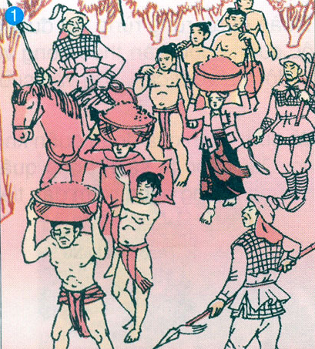
Câu 1: Nêu những tội ác của giặc ngoại xâm đối với dân ta.
Trả lời: Những tội ác của giặc ngoại xâm đối với dân ta.
- Chúng thẳng tay chém giết dân lành.
- Cướp hết ruộng nương màu mỡ.
- Chúng bắt dân ta lên rừng săn thú lạ, xuống biển mò ngọc trai khiến bao người thiệt mạng vì hổ báo, cá sấu, thuồng luồng….
Lòng dân oán hận vô cùng.

Slide 15
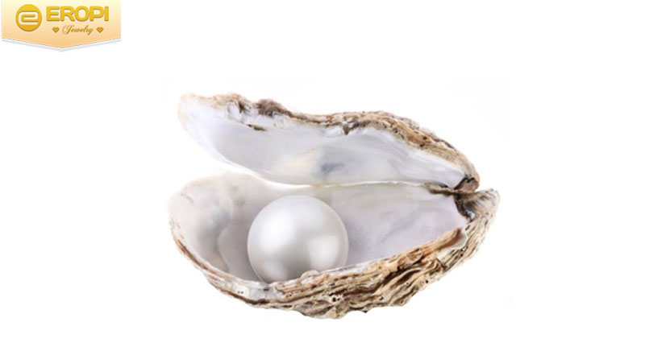
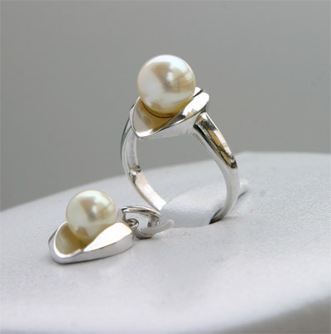
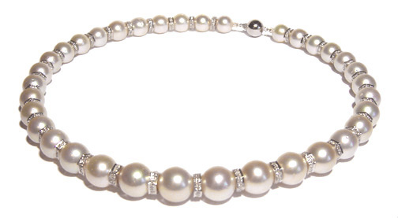

Slide 16
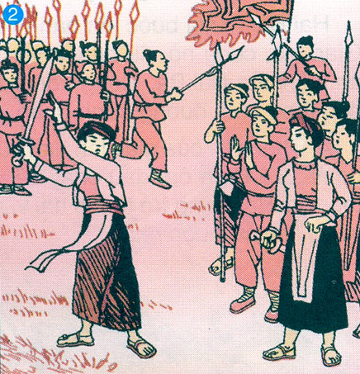
Câu 2: Hai Bà Trưng có tài và chí lớn như thế nào?
Giỏi võ nghệ.
Hai Bà Trưng
Nuôi chí giành lại
non sông

Slide 17
Câu 3: Vì sao Hai bà Trưng khởi nghĩa?
Trả lời: Hai Bà Trưng khởi nghĩa vì:
Hai Bà yêu nước, thương dân
Căm thù quân giặc tàn bạo đã giết hại ông Thi Sách và gây bao tội ác với nhân dân ta.

Slide 18
Câu 4: Hãy tìm những chi tiết nói lên khí thế của đoàn quân khởi nghĩa?
Trả lời: Khí thế của đoàn quân khởi nghĩa:
- Hai Bà Trưng mặc giáp phục thật đẹp bước lên bành voi.
- Đoàn quân rùng rùng lên đường.
- Giáo, lao, cung, nỏ, rìu búa, khiên mộc cuồn cuộn tràn theo bóng voi ẩn hiện của Hai Bà.
- Tiếng trống đồng dội lên vòm cây, đập vào sườn đồi, theo suốt đường hành quân.

Slide 19
Câu 5: Kết quả của cuộc khởi nghĩa như thế nào?
Trả lời: + Cuộc khởi nghĩa thắng lợi:
-Thành trì của giặc lần lượt sụp đổ.
-Tô Định trốn về nước.
Đất nước sạch bóng quân thù.

Slide 20
Câu 6: Vì sao bao đời nay nhân dân ta tôn kính Hai Bà Trưng ?
Trả lời: Nhân dân ta tôn kính Hai Bà Trưng vì :
Hai Bà Trưng đã lãnh đạo nhân dân ta giải phóng đất nước
Là 2 vị anh hùng chống giặc đầu tiên trong lịch sử nước nhà.

Slide 21
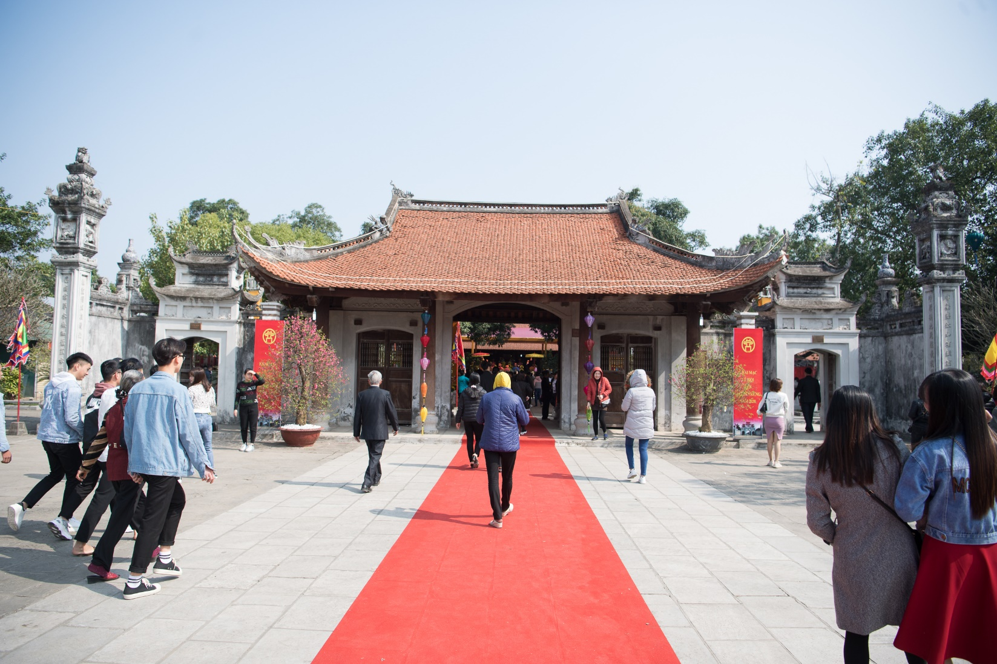
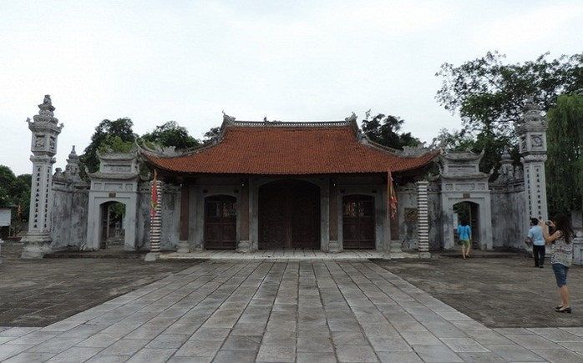
Đền Hai Bà Trưng còn gọi là đền Hạ Lôi, thuộc thôn Hạ Lôi, xã Mê Linh, huyện Mê Linh, thành phố Hà Nội. Đền thờ hai vị anh hùng dân tộc là Trưng Trắc và Trưng Nhị - những người lãnh đạo cuộc khởi nghĩa đánh đổ ách thống trị của nhà Đông Hán vào năm 40 - 43 (sau Công nguyên), giành lại nền độc lập, tự chủ dân tộc.

Slide 22
NỘI DUNG
Câu chuyện ca ngợi tinh thần bất khuất chống giặc ngoại xâm của Hai Bà Trưng và nhân dân ta.

Slide 23
Hoạt động 3
Luyện đọc lại

Slide 24
Đoạn 3:
3. Nhận được tin dữ, Hai Bà Trưng liền kéo quân về thành Luy Lâu hỏi tội kẻ thù. Trước lúc trẩy quân có người xin nữ chủ tướng cho mặc đồ tang. Trưng Trắc trả lời:
- Không ! Ta sẽ mặc giáp phục thật đẹp để dân chúng thêm phấn khích, còn giặc trông thấy thì kinh hồn.
Hai Bà Trưng bước lên bành voi. Đoàn quân rùng rùng lên đường; giáo lao, cung nỏ, rìu búa, khiên mộc cuồn cuộn tràn theo bóng voi ẩn hiện của Hai Bà. Tiếng trống đồng dội lên vòm cây, đập vào sườn đồi, theo suốt đường hành quân.

Slide 25
Đoạn 3:
3. Nhận được tin dữ, Hai Bà Trưng liền kéo quân về thành Luy Lâu hỏi tội kẻ thù. Trước lúc trẩy quân có người xin nữ chủ tướng cho mặc đồ tang. Trưng Trắc trả lời:
- Không ! Ta sẽ mặc giáp phục thật đẹp để dân chúng thêm phấn khích, còn giặc trông thấy thì kinh hồn.
Hai Bà Trưng bước lên bành voi. Đoàn quân rùng rùng lên đường; giáo lao, cung nỏ, rìu búa, khiên mộc cuồn cuộn tràn theo bóng voi ẩn hiện của Hai Bà. Tiếng trống đồng dội lên vòm cây, đập vào sườn đồi, theo suốt đường hành quân.

Slide 26
Hoạt động 4
Kể chuyện

Slide 27
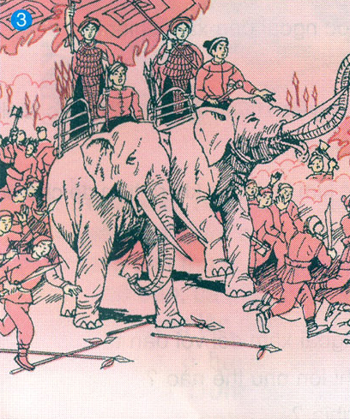
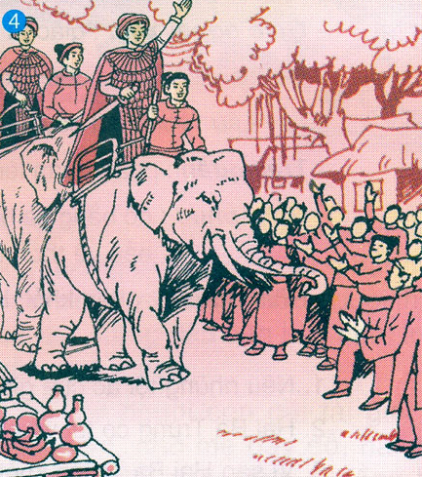
Dựa vào các tranh sau, kể lại từng đoạn câu chuyện Hai Bà Trưng

Slide 28
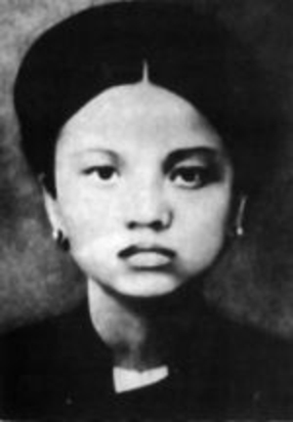
Những nữ anh hùng chống giặc ngoại xâm
Nguyễn Thị Minh Khai
(1910 – 1941) là nhà cách mạng Việt Nam, một trong những người lãnh đạo Đảng Cộng sản Đông Dương trong giai đoạn 1930 - 1940

Slide 29
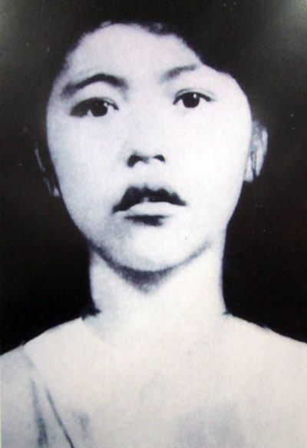
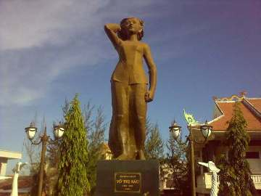
Những nữ anh hùng chống giặc ngoại xâm
Chị Võ Thị Sáu là nữ anh hùng cách mạng sinh năm 1933, ở xã Phước Thọ, huyện Đất Đỏ, tỉnh Bà Rịa (nay thuộc xã Phước Long Thọ, huyện Đất Đỏ, tỉnh Bà Rịa - Vũng Tàu). Chị hy sinh vào sáng ngày 23/01/1952.

Slide 30
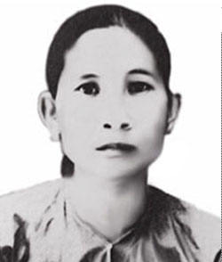
Những nữ anh hùng chống giặc ngoại xâm
Út Tịch (1931 – 1968) là một nữ Anh hùng lực lượng vũ trang nhân dân của Việt Nam. Cuộc đời bà đã được nhà văn Nguyễn Thi xây dựng thành nhân vật chính trong tác phẩm Người mẹ cầm súng, được đưa vào các giáo trình văn học phổ thông.

Slide 31
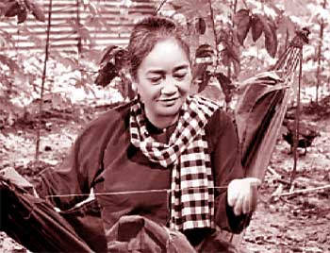
Những nữ anh hùng chống giặc ngoại xâm
Nguyễn Thị Định (1920 – 1992) là nữ Thiếu tướng Quân đội nhân dân Việt Nam đầu tiên và là nữ chính trị gia Việt Nam.

Slide 32

DẶN DÒ:
1. Kể lại câu chuyện Hai Bà Trưng và quay lại clip gửi lên Azota
2. Chuẩn bị bài sau:
Chào tạm biêt các bạn!

Slide 33

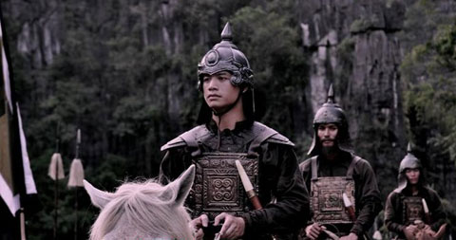
Giáp phục: đồ bằng da hoặc kim loại mặc khi ra trận để che đỡ, bảo vệ thân thể.

